Slide 1
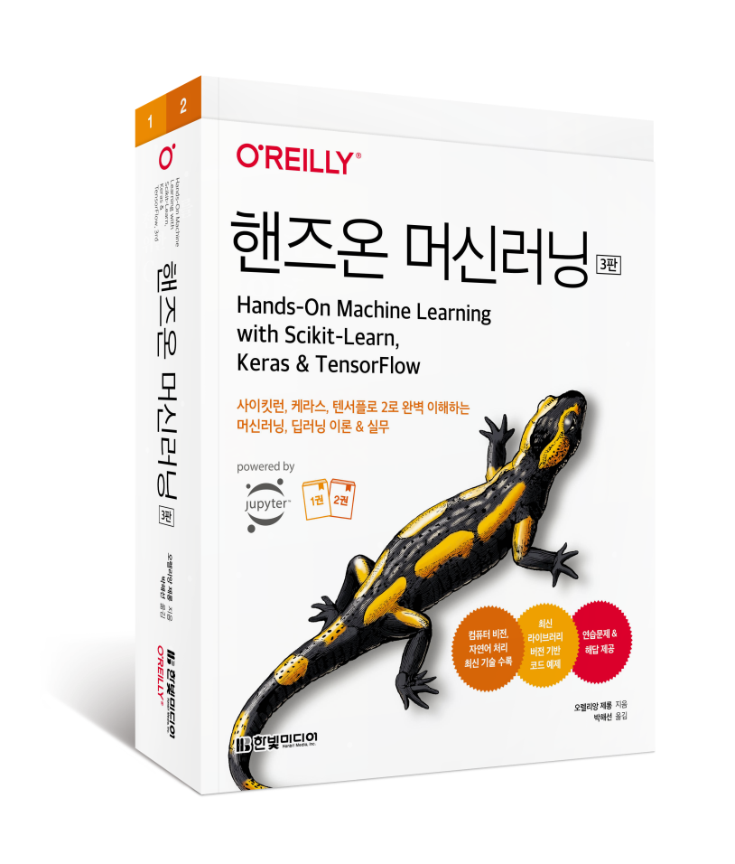
핸즈온 머신러닝(3판)
[2부] 신경망과 딥러닝
15장 RNN과 CNN을 사용한 시퀀스 처리
ㅇㅇ대학교 ㅇㅇ학과
홍길동

Slide 2
시작하기 전에
지은이: 오렐리앙 제롱 Aurélien Géron
머신러닝 컨설턴트. 2013년에서 2016년까지 구글에서 유튜브 동영상 분류 팀을 이끌었다. 2002년에서 2012년까지 프랑스의 모바일 ISP 선두 주자인 위퍼스트(Wifirst)를 설립하고 CTO로 일했다. 2001년에는 폴리콘셀(Polyconseil)을 설립하고 CTO로 일했다. 이 회사는 지금 전기차 공유 서비스인 오토립(Autolib’)을 운영하고 있다.
그전에는 재무(J. P. 모건과 소시에테 제네랄(Société Générale)), 방위(캐나다 국방부), 의료(수혈) 등 다양한 분야에서 엔지니어로 일했고, C++, WiFi, 인터넷 구조에 관한 몇 권의 기술 서적을 썼으며 한 프랑스 공과대학에서 컴퓨터과학을 가르쳤다.
옮긴이: 박해선 haesun.park@tensorflow.blog
기계공학을 전공했지만 졸업 후엔 줄곧 코드를 읽고 쓰는 일을 했다. 블로그(tensorflow.blog)에 글을 쓰고 머신러닝과 딥러닝에 관한 책을 집필, 번역하면서 소프트웨어와 과학의 경계를 흥미롭게 탐험하고 있다.
『챗GPT로 대화하는 기술』(한빛미디어, 2023), 『혼자 공부하는 머신러닝+딥러닝』(한빛미디어, 2020), 『혼자 공부하는 데이터 분석 with 파이썬』(한빛미디어, 2023), 『Do it! 딥러닝 입문』(이지스퍼블리싱, 2019) 등 집필했다.
[코드 예제] https://bit.ly/homl3-git 에서 주피터 노트북으로 제공

Slide 3
3판의 주요 변경 내용
최신 라이브러리 버전으로 전체 코드 업데이트
특성 이름 추적, 히스토그램 기반 그레이디언트 부스팅, 레이블 전파 등 사이킷런에 새롭게 추가된 다양한 기능
하이퍼파라미터 튜닝을 위한 케라스 튜너(Keras Tuner) 라이브러리, 자연어 처리를 위한 허깅 페이스(Hugging Face)의 트랜스포머스(Transformers) 라이브러리 및 케라스의 새로운 전처리 및 데이터 증식 층
여러 비전 모델(ResNeXt, DenseNet, MobileNet, CSPNet, EfficientNet)과 올바른 모델을 선택하기 위한 가이드라인
<15장 RNN과 CNN을 사용한 시퀀스 처리>: 합성된 시계열 대신 시카고 버스 및 철도 탑승객 데이터를 분석하며 ARMA 모델과 그 변형
<16장 RNN과 어텐션을 사용한 자연어 처리>: 인코더-디코더 RNN, 트랜스포머 모델을 사용한 영어-스페인어 번역 모델 구축, 스위치 트랜스포머(Switch Transformer), DistilBERT, T5, PaLM(사고 사슬 프롬프트 포함)과 같은 언어 모델 비전 트랜스포머(ViT) 소개, DeiT, 퍼시비어, DINO와 같은 트랜스포머 기반 비전 모델을 비롯한 CLIP, DALL·E, 플라밍고, GATO 등 몇 가지 대형 멀티모달 모델 개요
<17장 오토인코더, GAN 그리고 확산 모델>: 확산 모델 소개, DDPM 구현
<19장 대규모 텐서플로 모델 훈련과 배포>: 구글 클라우드 AI 플랫폼에서 구글 버텍스 AI로 마이그레이션, 대규모 하이퍼파라미터 검색을 위한 분산 케라스 튜너, TensorFlow.js 코드
PipeDream과 Pathways를 비롯한 추가적인 분산 훈련 기법
[참조] https://homl.info/changes3

Slide 4
이 책의 학습 목표
1부
머신러닝
1장: 한눈에 보는 머신러닝 | 데이터 과학자가 꼭 알아야 할 기초 개념과 용어
2장: 머신러닝 프로젝트 처음부터 끝까지 | 주택 가격을 예측하는 회귀 작업을 살펴보면서 선형 회귀, 결정 트리, 랜덤 포레스트 등 여러 알고리즘 학습
3장: 분류 | 분류 시스템 학습
4장: 모델 훈련 | 신경망 구축에 필요한 모델 훈련 알고리즘 학습
5장: 서포트 벡터 머신 | SVM의 핵심 개념, 사용 방법, 작동 원리 학습
6장: 결정 트리 | 결정 트리의 훈련, 시각화, 예측 방법과 사이킷런의 CART 훈련 알고리즘 등
7장: 앙상블 학습과 랜덤 포레스트 | 투표 기반 분류기, 배깅과 페이스팅 앙상블, 랜덤 포레스트, 부스팅, 스태킹 앙상블 등
8장: 차원 축소 | 고차원 공간과 차원 축소 기법
9장: 비지도 학습 | 비지도 학습과 알고리즘

Slide 5
이 책의 학습 목표
2부
신경망과 딥러닝
10장: 케라스를 사용한 인공 신경망 소개 | 인공 신경망과 케라스를 이용한 구현 방법
11장: 심층 신경망 훈련 | 심층 신경망의 문제와 해결 방법
12장: 텐서플로를 사용한 사용자 정의 모델과 훈련 | 텐서플로와 저수준 파이썬 API를 이용한 사용자 정의 모델과 훈련 알고리즘
13장: 텐서플로를 사용한 데이터 적재와 전처리 | tf.data API와 TFRecord 포맷, 케라스 전처리 층 및 tf.data API 사용 방법
14장: 합성곱 신경망을 사용한 컴퓨터 비전 | CNN 구성 요소, 케라스를 사용한 구현 방법
15장: RNN과 CNN을 사용한 시퀀스 처리 | RNN 개념과 WaveNet 구현
16장: RNN과 어텐션을 사용한 자연어 처리 | 문장 수준의 RNN과 어텐션 메커니즘
17장: 오토인코더, GAN 그리고 확산 모델 | 오토인코더 차원 축소, 특성 추출, 비지도 사전 훈련 방법과 생성 모델
18장: 강화 학습 | 강화 학습 개념, 정책 그레이디언트, 심층 Q-네트워크
19장: 대규모 텐서플로 모델 훈련과 배포 | TF 서빙과 구글 버텍스 AI 플랫폼에 모델을 배포하는 방법

Slide 6
이 책의 학습 목표
3부
부록
부록 A: 연습문제 정답
부록 B: 머신러닝 프로젝트 체크리스트
부록 C: 자동 미분
부록 D: 특수한 데이터 구조
부록 E: 텐서플로 그래프

Slide 7
Contents
15장: RNN과 CNN을 사용한 시퀀스 처리
15.1 순환 뉴런과 순환 층
15.2 RNN 훈련하기
15.3 시계열 예측하기
15.4 긴 시퀀스 다루기

Slide 8
15장 RNN과 CNN을 사용한 시퀀스 처리
RNN 개념과 WaveNet 구현

Slide 9
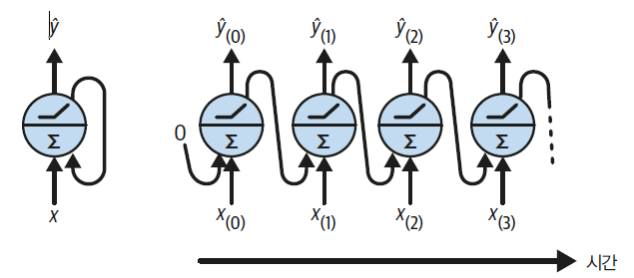
15.1 순환 뉴런과 순환 층(1)
15.1 순환 뉴런과 순환 층
순환 신경망은 피드포워드 신경망과 매우 비슷하지만 뒤쪽으로 순환하는 연결도 있다는 것이 다른 점
예) 입력을 받아 출력을 만들고 자신에게도 출력을 보내는 뉴런 하나로 구성된 가장 간단한 RNN
각 타임 스텝(time step, t) 또는 프레임(frame)마다 이 순환 뉴런 recurrent neuron은 x_{(t)}와 이전 타임 스텝의 출력인 ŷ_{(t-1)}을 입력으로 받음
첫 번째 타임 스텝에서는 이전 출력이 없으므로 일반적으로 0으로 설정
이 작은 네트워크를 [그림 15-1] 오른쪽 그림처럼 시간을 축으로 하여 표현할 수 있는데 이를 시간에 따라 네트워크를 펼쳤다(unrolling the network through time)고 표현
그림 15-1 순환 뉴런(왼쪽)과 타임 스텝으로 펼친 모습(오른쪽)

Slide 10
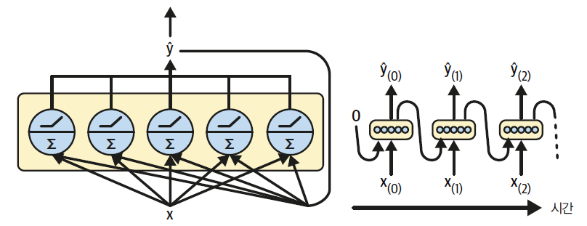
15.1 순환 뉴런과 순환 층(2)
순환 뉴런으로 이루어진 층은 쉽게 만들 수 있음
[그림 15-2]처럼 타임 스텝 t마다 모든 뉴런은 입력 벡터 x_{(t)}와 이전 타임 스텝의 출력 벡터 ŷ_{(t-1)}을 받음
입력과 출력이 모두 벡터가 됨(뉴런이 하나일 때는 출력이 스칼라)
그림 15-2 순환 뉴런의 층(왼쪽)과 타임 스텝으로 펼친 모습(오른쪽)

Slide 11

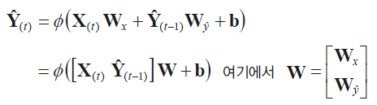
15.1 순환 뉴런과 순환 층(3)
순환 층 전체의 출력 벡터
b는 편향이고 ϕ(·)는 ReLU와 같은 활성화 함수
미니배치 전체에 대해 순환 층의 출력을 한 번에 계산
피드포워드 신경망처럼 타임 스텝 t에서의 모든 입력을 행렬 X(t )로 만들어 줌
식 15-1 하나의 샘플에 대한 순환 층의 출력
식 15-2 미니배치에 있는 전체 샘플에 대한 순환 뉴런 층의 출력

Slide 12
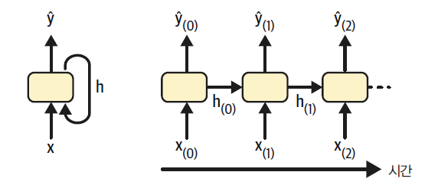
15.1 순환 뉴런과 순환 층(4)
15.1.1 메모리 셀
메모리 셀(memory cell 혹은 간단히 셀)
타임 스텝에 걸쳐서 어떤 상태를 보존하는 신경망의 구성 요소
그림 15-3 셀의 히든 상태와 출력은 다를 수 있음

Slide 13
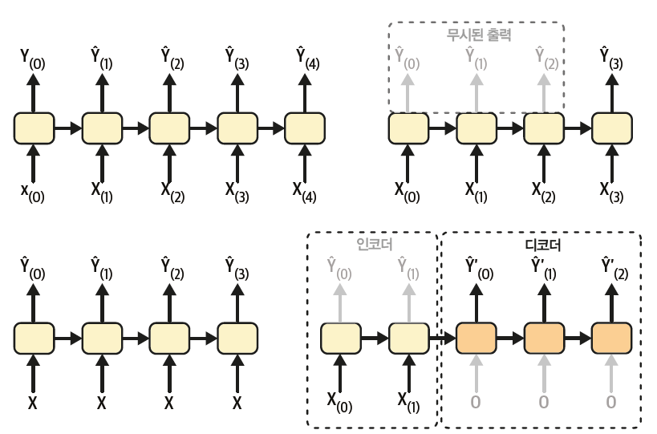
15.1 순환 뉴런과 순환 층(5)
15.1.2 입력과 출력 시퀀스
시퀀스-투-시퀀스 네트워크(sequence-to-sequence network)
시퀀스-투-벡터 네트워크(sequence-to-vector network)
벡터-투-시퀀스 네트워크(vector-to-sequence network)
인코더-디코더
그림 15-4
시퀀스-투-시퀀스(왼쪽 위), 시퀀스-투-벡터(오른쪽 위), 벡터-투-시퀀스(왼쪽 아래), 인코더-디코더(오른쪽 아래) 네트워크

Slide 14
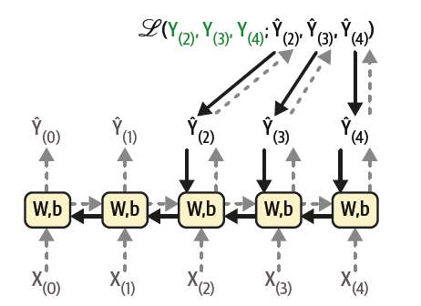
15.2 RNN 훈련하기
BPTT(backpropagation through time) 전략
RNN 훈련 기법 - 타임 스텝으로 네트워크를 펼치고(이전에 했던 것처럼) 보통의 역전파를 사용
그림 15-5 BPTT

Slide 15
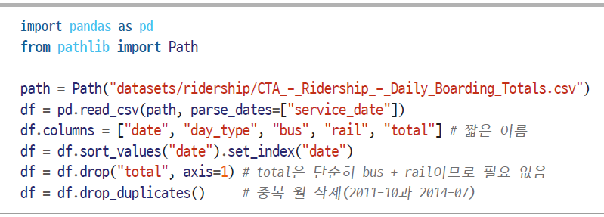
15.3 시계열 예측하기(1)
내일 버스와 열차에 탑승할 승객 수를 예측하는 모델 학습
데이터를 로드하고 정제
2001년부터의 일일 승객 데이터

Slide 16
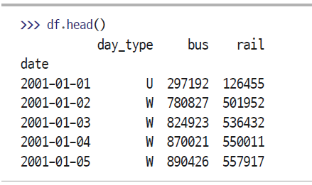
15.3 시계열 예측하기(1)
CSV 파일을 로드하고, 열 이름을 짧게 줄이고, 날짜순으로 행을 정렬하고, total 열과 중복 행을 삭제
처음 몇 행만 확인
일별 버스와 철도 이용 승객 수
W – 평일, A – 토요일, U - 공휴일

Slide 17
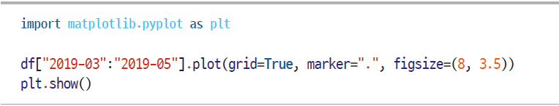
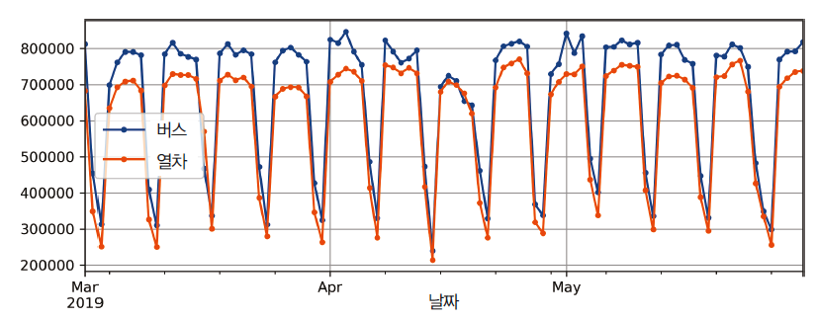
15.3 시계열 예측하기(2)
2019년 몇 달 동안의 버스와 열차 승객 수 그래프 그리기
다변량 시계열(multivariate time series)
단변량 시계열(univariate time series)
주간 계절성(seasonality)
단순 예측(naive forecasting)
그림 15-6 시카고 일일 승객 수

Slide 18
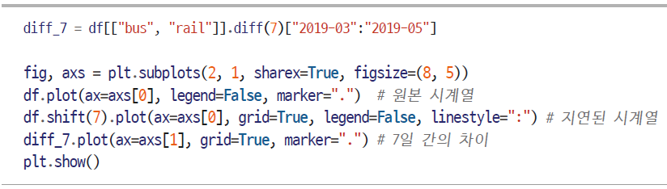
15.3 시계열 예측하기(3)
단순 예측 결과를 시각화하기 위해 (버스와 열차에 대한) 시계열과 함께 일주일 지연된(오른쪽으로 이동된) 시계열을 점선으로 그리기
차분(differencing) - 두 시계열의 차이(시간 t의 값에서 시간 t-7의 값을 뺀 것)

Slide 19
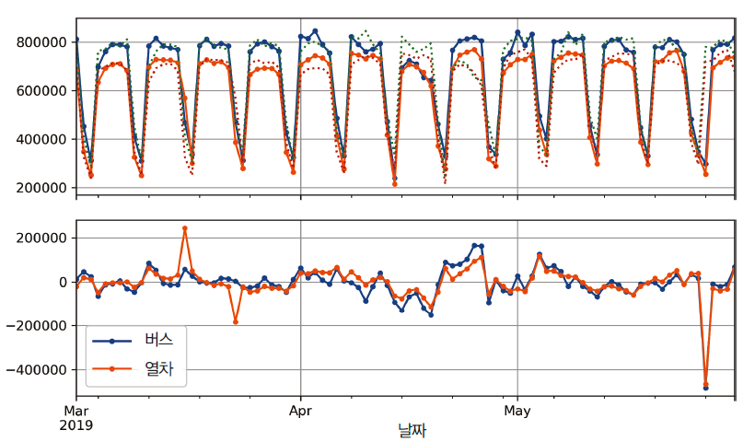
15.3 시계열 예측하기(4)
그림 15-7 7일 지연된 시계열을 겹쳐 놓은 그래프(위)와 시간 t와 t-7 사이의 차분 그래프(아래)

Slide 20

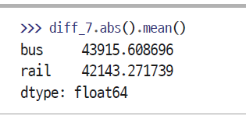
15.3 시계열 예측하기(5)
자기상관(autocorrelation) 시계열
시계열이 시간이 지연된 자기자신과 상관관계를 가질 때
5월 말을 제외하고는 대부분 차이가 매우 작음. 이때 공휴일이 있었을까?
day_type 열을 확인
실제로 당시 월요일이 메모리얼 데이(Memorial Day)였기 때문에 주말이 길었으며, 이 열을 사용해 예측을 개선할 수 있지만 지금은 그냥 임의로 선택한 2019년 3~5월 3달 동안의 평균 절댓값 오차(mean absolute error, MAE)를 계산
단순 예측의 MAE는 버스의 경우 약 43,916명, 열차의 경우 약 42,143명

Slide 21
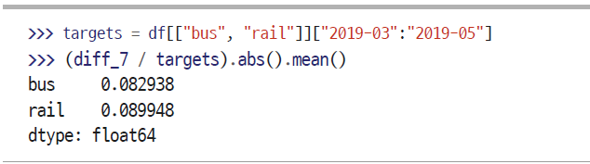
15.3 시계열 예측하기(6)
평균 절대 비율 오차(mean absolute percentage error, MAPE)
예측 오차를 타깃값으로 나누기

Slide 22
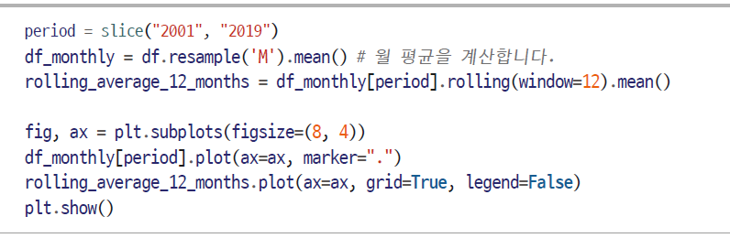
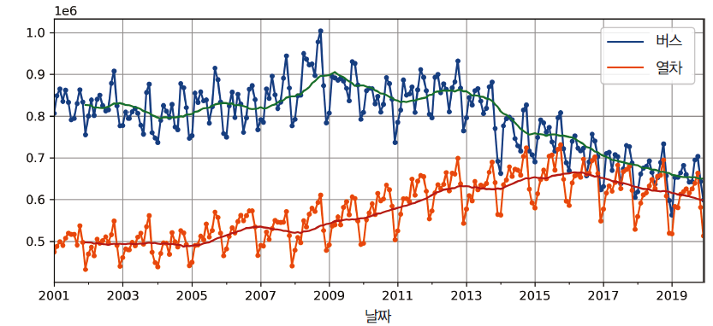
15.3 시계열 예측하기(7)
연간 계절성
장기간 트렌드를 시각화 - 각 시계열의 12개월 이동 평균 그래프 그리기
그림 15-8 연간 계절성과 장기간 트렌드

Slide 23

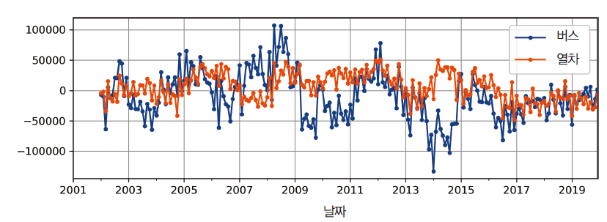
15.3 시계열 예측하기(8)
12개월 차분 확인
그림 15-9 12개월 차분

Slide 24

15.3 시계열 예측하기(9)
15.3.1 ARMA 모델
자기 회귀 이동 평균(autoregressive moving average, ARMA) 모델
지연된 값의 간단한 가중치 합을 사용해 예측을 구하고 우리이동 평균을 더해 이 예측을 수정
자기 회귀 누적 이동 평균(autoregressive integrated moving average, ARIMA)
d번의 차분을 수행해 시계열을 정상 상태로 만들고 일반적인 ARMA 모델을 적용
예측을 수행할 때 ARMA 모델을 사용한 다음, 차분으로 뺐던 값을 다시 더함
계절성(seasonal ARIMA, SARIMA) 모델
ARIMA와 같은 방식으로 시계열을 모델링하지만 정확히 동일한 ARIMA 방식을 사용해 주어진 빈도( 예-주간)에 대한 계절 항을 추가로 모델링
식 15-3 ARMA 모델을 사용해 예측하기

Slide 25
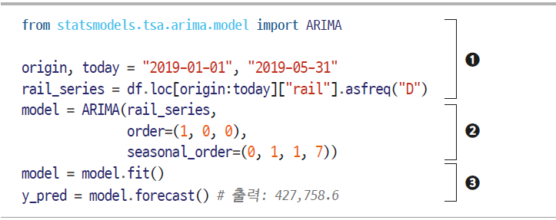
15.3 시계열 예측하기(10)
열차 시계열에 SARIMA 모델을 적용해서 내일의 승객 수를 예측
여러 가지 통계 모델을 제공하는 statsmodels 라이브러리를 사용

Slide 26
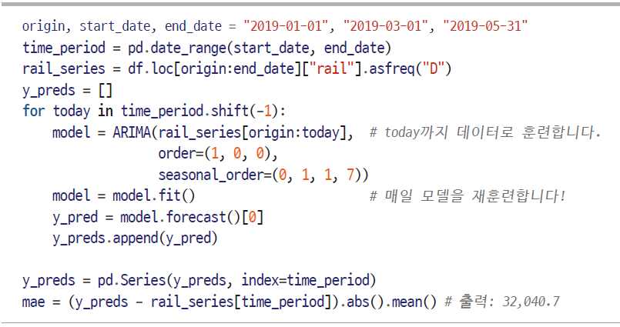
15.3 시계열 예측하기(11)
3월, 4월, 5월의 모든 날에 대한 예측을 만들고 전체 기간에 대한 MAE를 계산
MAE가 약 32,041로 단순 예측의 MAE(42,143)보다 크게 낮음

Slide 27
15.3 시계열 예측하기(12)
SARIMA 모델의 하이퍼파라미터를 선택하는 방법
가장 이해하기 쉽고 시작하기 좋은 방법은 단순한 그리드 서치
평가하려는 각 모델(각 하이퍼파라미터의 조합)에 대해 하이퍼파라미터 값만 바꾸면서 코드를 실행

Slide 28
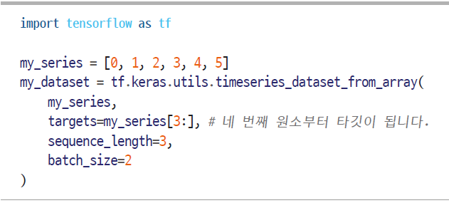
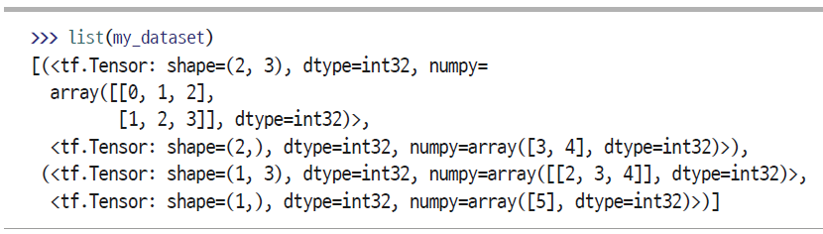
15.3 시계열 예측하기(13)
15.3.2 머신러닝 모델을 위한 데이터 준비하기
56일 길이의 윈도 window로 자를 수 있는 모든 과거 데이터를 훈련 데이터로 사용하고 각 윈도의 다음 값을 타깃으로 사용
tf.keras.utils.timeseries_dataset_from_array() 함수로tf.data.Dataset을 만들기
0에서 5까지의 숫자를 담은 시계열을 받아 길이가 3인 윈도와 타깃을 담은 배치 크기 2의 데이터셋

Slide 29
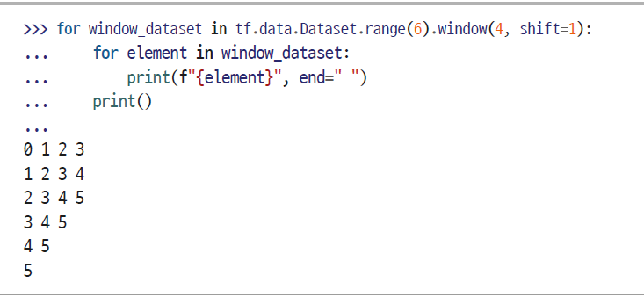
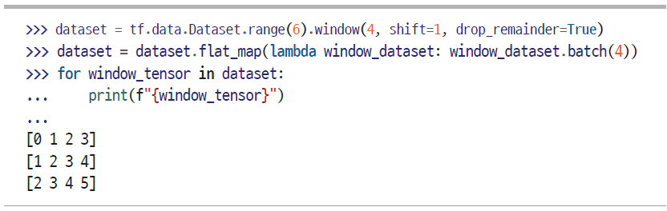
15.3 시계열 예측하기(14)
tf.data의 Dataset 클래스의 window() 메서드는 윈도 데이터셋의 데이터셋을 반환

Slide 30
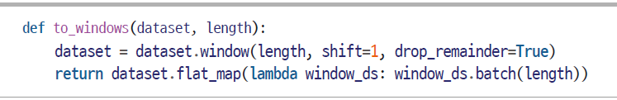
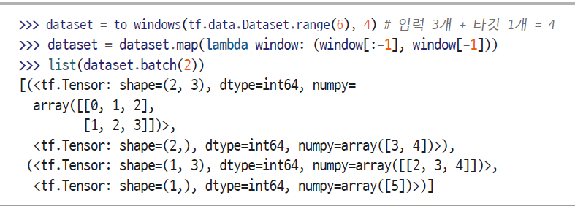
15.3 시계열 예측하기(15)
데이터셋에서 윈도를 추출하기 쉽게 해주는 헬퍼 함수
map() 메서드를 사용해 윈도를 입력과 타깃으로 나누기

Slide 31
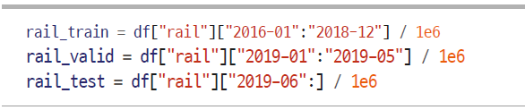
15.3 시계열 예측하기(16)
훈련을 시작하기 전에 데이터를 훈련 세트, 검증 세트, 테스트 세트로 나누어 줌
열차 승객 데이터만 사용
대략 0에서 1 사이가 되도록 백만으로 나누어 주면 기본 가중치 초기화와 학습률이 잘 작동

Slide 32
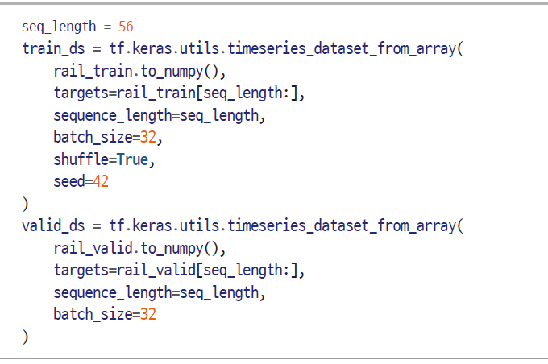
15.3 시계열 예측하기(17)
timeseries_dataset_from_array() 함수를 사용해 훈련 세트와 검증 세트를 위한 데이터셋
경사 하강법은 훈련 세트에 있는 샘플이 독립 동일 분포라고 가정하기 때문에 (윈도 안의 내용이 아니라) 훈련 윈도를 섞기 위해 shuffle=True로 지정

Slide 33
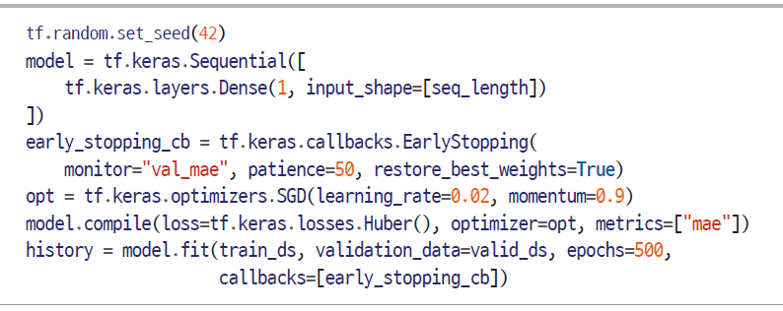
15.3 시계열 예측하기(18)
15.3.3 선형 모델로 예측하기
후버 손실과 조기 종료를 사용
이 모델의 검증 MAE는 약 37,866
단순 예측보다 좋지만 SARIMA 모델보다는 나쁨

Slide 34
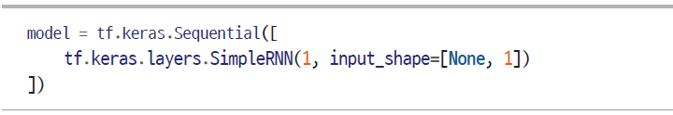
15.3 시계열 예측하기(19)
15.3.4 간단한 RNN으로 예측하기
하나의 순환 뉴런을 가진 순환 층 하나로 구성된 가장 간단한 RNN을 사용
검증 MAE가 100,000 이상 - 이는 다음과 같은 두 가지 이유로 예상된 결과
이 모델은 하나의 순환 뉴런만 가지고 있기 때문에 예측을 만들기 위해 사용되는 데이터는 현재 타임 스텝의 입력값과 이전 타임 스텝의 출력값뿐임
이 시계열은 0에서부터 약 1.4까지의 값을 담고 있음 - 하지만 기본 활성화 함수가 tanh 함수이기 때문에 순환 층이 -1에서 +1 사이의 값만 출력할 수 있음

Slide 35
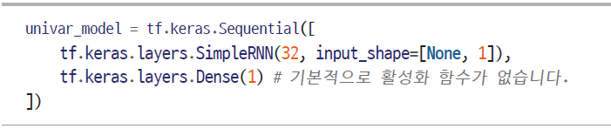
15.3 시계열 예측하기(20)
32개의 순환 뉴런을 가진 순환 층과 그 위에 출력 뉴런이 하나이고 활성화 함수가 없는 밀집 층을 추가한 모델
밀집 출력 층은 32차원의 최종 출력을 값의 범위가 제한되지 않은 1차원으로 투영

Slide 36
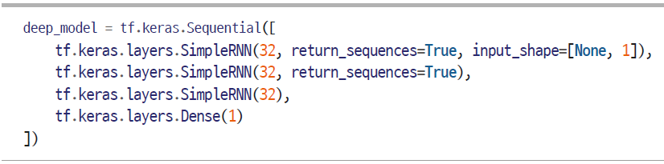
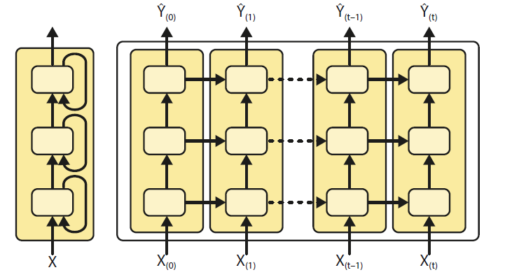
15.3 시계열 예측하기(21)
15.3.5 심층 RNN으로 예측하기
심층 RNN(deep RNN)
그림 15- 10 심층 RNN(왼쪽)과 타임 스텝으로 펼친 모습(오른쪽)

Slide 37
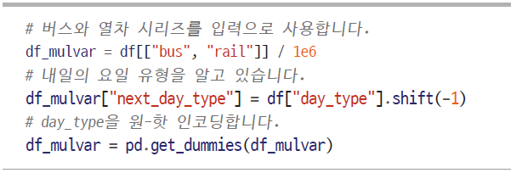
15.3 시계열 예측하기(22)
15.3.6 다변량 시계열 예측하기
버스와 열차 데이터를 입력으로 사용하여 열차 시계열을 예측 - 판다스로 처리
df_mulvar는 다섯 개의 열을 가진 데이터프레임
버스와 열차 데이터 외에 다음 날의 요일 유형을 원-핫 인코딩한 3개의 열이 있음(가능한 요일 유형은 W, A, U)

Slide 38
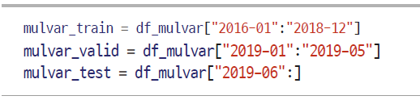
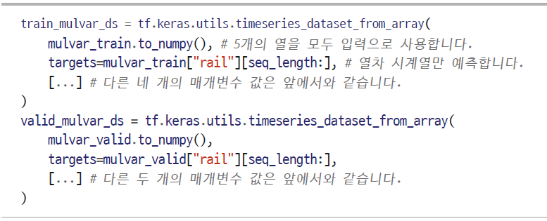
15.3 시계열 예측하기(23)
데이터를 훈련, 검증, 테스트 세트로 나누고 데이터셋 만들기

Slide 39
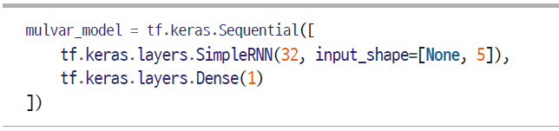
15.3 시계열 예측하기(24)
RNN 모델

Slide 40
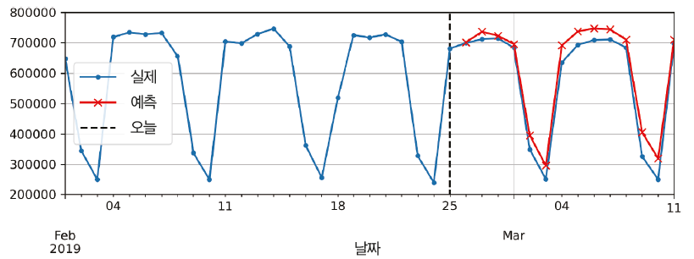
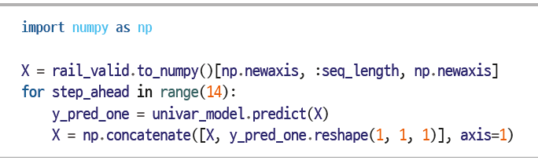
15.3 시계열 예측하기(25)
15.3.7 여러 타임 스텝 앞 예측하기
다음 값 14개를 예측
[방법 1]
열차 시계열을 위해 훈련된 univar_model 모델을 사용하여 다음 값을 예측한 다음, 예측된 값이 실제로 발견된 것처럼 입력으로 추가. 이 모델을 사용해 다시 다음 값을 예측
그림 15- 11 한 번에 1스텝씩 14스텝 앞을 예측하기

Slide 41
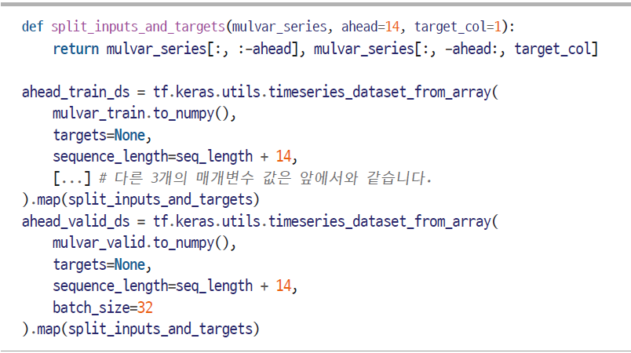
15.3 시계열 예측하기(26)
[방법 2]
한 번에 다음 14개 값을 예측하는 RNN을 훈련
다변량 시계열(5개의 열 모두)을 입력으로 사용하고 다음 14일에 해당하는 열차 승객 수를 예측

Slide 42
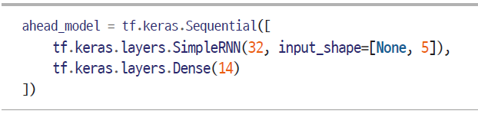

15.3 시계열 예측하기(27)
이제 출력 층의 유닛 개수가 1개가 아니라 14개여야 함
이 모델을 훈련한 후, 다음과 같이 한 번에 다음1 4개 값을 예측

Slide 43
15.3 시계열 예측하기(28)
15.3.8 시퀀스-투-시퀀스 모델로 예측하기
마지막 타임 스텝에서만 다음 14개의 값을 예측하는 모델을 훈련하지 않고 모든 타임 스텝에서 다음 14개의 값을 예측하도록 훈련
즉, 시퀀스-투-벡터 RNN을 시퀀스-투-시퀀스 RNN으로 바꿀 수 있음
이 기법의 장점은 마지막 타임 스텝의 출력뿐만 아니라 모든 타임 스텝의 RNN 출력이 손실에 포함된다는 점

Slide 44
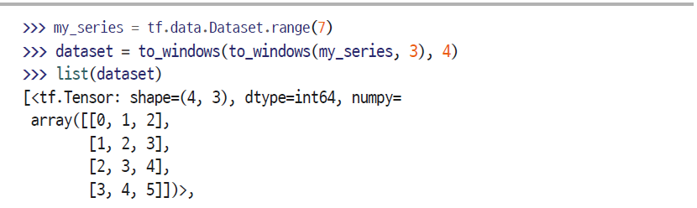
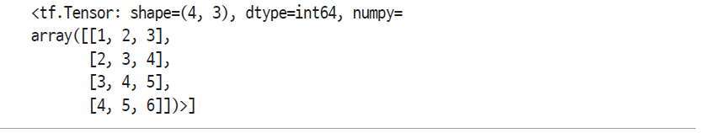
15.3 시계열 예측하기(29)
데이터셋은 샘플마다 입력을 위한 윈도와 출력을 위한 윈도의 시퀀스를 가져야 함
앞서 만든 to_window() 함수를 한 행에 두 번 실행하여 연속적인 윈도의 윈도를 획득
0에서 6까지의 숫자로 이루어진 시계열을 길이가 3인 윈도 4개가 연속되는 시퀀스를 담은 데이터셋으로 바꾸기

Slide 45
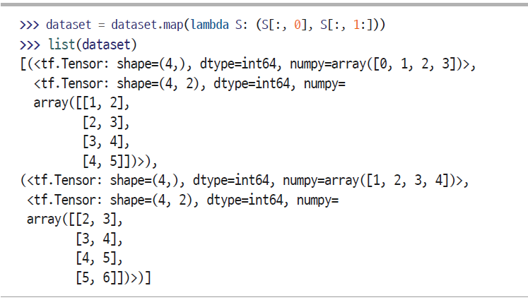
15.3 시계열 예측하기(30)
map() 메서드를 사용해 윈도의 윈도를 입력과 타깃으로 나누기

Slide 46
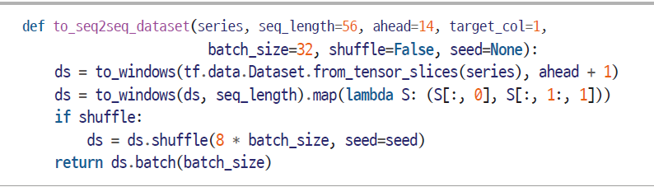
15.3 시계열 예측하기(31)
시퀀스-투-시퀀스 모델에 사용할 데이터셋을 준비하기 위해 또 다른 유틸리티 함수를 만들기
이 함수는 (선택적으로) 셔플링과 배치 처리도 담당

Slide 47

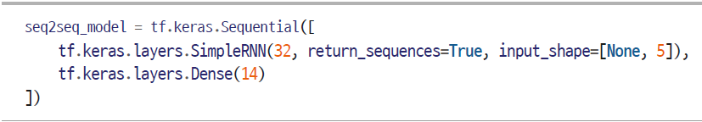

15.3 시계열 예측하기(32)
이 함수를 사용해 데이터셋을 만들기
시퀀스-투-시퀀스 모델을 만들기
향후 14일 동안의 열차 승객 수를 예측

Slide 48
15.4 긴 시퀀스 다루기(1)
15.4.1 불안정한 그레이디언트 문제와 싸우기
작은 학습률을 사용하거나 tanh 함수 같이 수렴하는 활성화 함수를 사용하여 출력 폭주 등의 위험을 감소
그레이디언트 자체도 폭주할 수 있으며 훈련이 불안정하다고 느껴지면 그레이디언트의 크기를 모니터링 하고 (예를 들어 텐서보드를 사용) 그레이디언트 클리핑(gradient clipping)을 사용
배치 정규화는 심층 피드포워드 네트워크에서만큼 RNN에서 효율적으로 사용할 수 없음
RNN에서 잘 맞는 다른 종류의 정규화는 층 정규화(layer normalization)

Slide 49
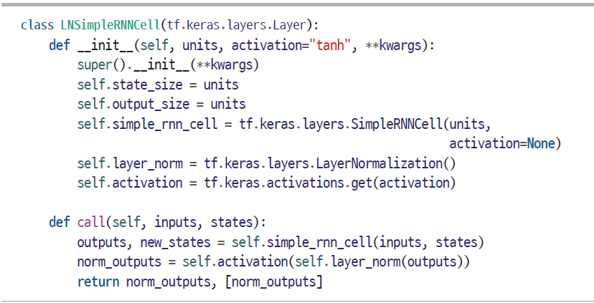
15.4 긴 시퀀스 다루기(2)
케라스를 사용해 간단한 메모리 셀 안에 층 정규화를 구현
사용자 정의 메모리 셀을 정의

Slide 50
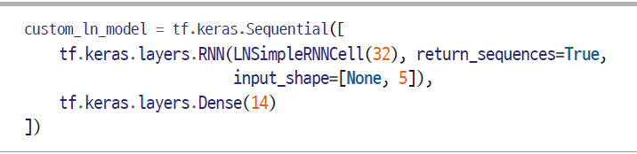
15.4 긴 시퀀스 다루기(3)
사용자 정의 셀을 사용하려면 tf.keras.layers.RNN 층을 만들어 이 셀의 객체를 전달

Slide 51
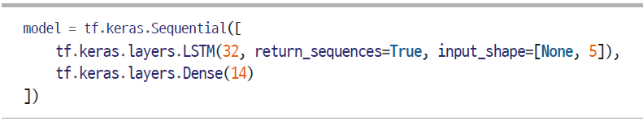
15.4 긴 시퀀스 다루기(4)
15.4.2 단기 기억 문제 해결하기
LSTM 셀
훈련이 빠르게 수렴하고 데이터에 있는 장기간의 의존성을 감지
네트워크가 장기 상태에 저장할 것, 버릴 것, 그리고 읽어들일 것을 학습
장기 기억 c_{(t-1)}은 네트워크를 왼쪽에서 오른쪽으로 관통하면서 삭제 게이트(forget gate)를 지나 일부 기억을 잃고, 덧셈 연산으로 새로운 기억을 추가 - 입력 게이트(input gate)에서 선택한 기억을 추가
만들어진 c_{(t)}는 다른 추가 변환 없이 바로 출력으로 보냄 따라서 타임 스텝마다 일부 기억이 삭제되고 일부 기억이 추가
덧셈 연산 후 이 장기 상태가 복사되어 tanh 함수로 전달
이 결과는 출력 게이트(output gate)에 의해 걸러짐 이는 단기 상태 h_{(t)}를 만듦 - 이 타임 스텝에서 셀의 출력 y_{(t)}와 동일

Slide 52
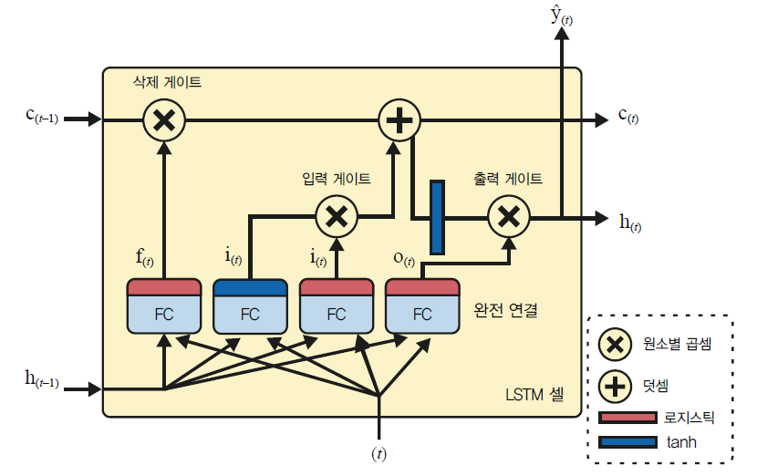
15.4 긴 시퀀스 다루기(5)
LSTM의 구조
그림 15-12 LSTM 셀

Slide 53

15.4 긴 시퀀스 다루기(6)
하나의 샘플에 대해 타임 스텝마다 셀의 장기 상태와 단기 상태 그리고 출력을 계산하는 식 (전체 미니배치에 대한 식도 매우 비슷함)
식 15-4 LSTM 계산

Slide 54
15.4 긴 시퀀스 다루기(7)
GRU 셀
게이트 순환 유닛(gated recurrent unit, GRU)
GRU 셀은 LSTM 셀의 간소화된 버전
두 상태 벡터가 하나의 벡터 h_{(t)}로 합쳐짐
하나의 게이트 제어기 z_{(t)}가 삭제 게이트와 입력 게이트를 모두 제어 게이트 제어기가 1을 출력하면 삭제 게이트가 열리고(= 1) 입력 게이트가 닫힘(1-1 = 0) 게이트 제어기가 0을 출력하면 그 반대가 됨
출력 게이트가 없음 즉, 전체 상태 벡터가 매 타임 스텝마다 출력 그러나 이전 상태의 어느 부분이 주 층(g_{(t)})에 노출될지 제어하는 새로운 게이트 제어기 r_{(t)}가 있음

Slide 55

15.4 긴 시퀀스 다루기(8)
GRU 셀 구조
그림 15-13 GRU 셀

Slide 56

15.4 긴 시퀀스 다루기(9)
하나의 샘플에 대해 타임 스텝마다 셀의 상태를 계산하는 식
식 15-5 GRU 계산

Slide 57

15.4 긴 시퀀스 다루기(10)
1D 합성곱 층으로 시퀀스 처리하기
1D 합성곱 층은 시퀀스 전체에 대해 몇 개의 커널을 슬라이딩하여 커널마다 1D 특성 맵을 출력
모델이 중요하지 않은 세부 사항은 버리고 유용한 정보를 보존하도록 학습

Slide 58

15.4 긴 시퀀스 다루기(11)
WaveNet
층마다 (각 뉴런의 입력이 떨어져 있는 간격인) 팽창 비율 dilation rate을 두 배로 늘리는 1D 합성곱 층을 쌓음
하위 층은 단기 패턴을 학습하고 상위 층은 장기 패턴을 학습
팽창 비율을 두 배로 늘린 덕분에 네트워크는 아주 긴 시퀀스를 매우 효율적으로 처리
그림 15-14 WaveNet 구조

Slide 59

15.4 긴 시퀀스 다루기(12)
WaveNet 구현

Slide 60
연습문제(1)
시퀀스-투-시퀀스 RNN을 사용한 애플리케이션에는 어떤 것들이 있나? 시퀀스-투-벡터 RNN과 벡터-투-시퀀스 RNN은 어떤가?
RNN 층의 입력은 얼마나 많은 차원을 가지나? 각 차원이 표현하는 것은 무엇인가? 출력은 어떤가?
심층 시퀀스-투-시퀀스 RNN을 만든다면 어떤 RNN 층을 return_sequences=True로 설정해야 하나? 시퀀스-투-벡터 RNN은 어떤가?
일자별 단변량 시계열 데이터를 가지고 다음 7일을 예측하려고 한다. 어떤 RNN 구조를 사용해야 하나?
RNN을 훈련할 때 주요 문제는 무엇인가? 어떻게 이를 처리할 수 있나?
LSTM 셀의 구조를 그릴 수 있나?
왜 RNN 안에 1D 합성곱 층을 사용해야 하나?
영상을 분류하기 위해 어떤 신경망 구조를 사용할 수 있나?
텐서플로 데이터셋에서 제공하는 SketchRNN 데이터셋으로 분류 모델을 훈련해보기.

Slide 61
연습문제(2)
바흐 합창곡^{chorale}(https://homl.info/bach) 데이터셋을 다운로드하여 압축을 해제 이 데이터셋은 요한 제바스티안 바흐가 작곡한 382개의 합창곡으로 구성되어 있음. 각 곡은 100에서 640까지 타임 스텝 길이이며, 각 타임 스텝은 4개의 정수를 담고 있음. 각 정수는 피아노 음표의 인덱스에 해당(연주되는 음표가 없다는 것을 의미하는 0은 제외). 타임 스텝 시퀀스가 주어지면 다음 타임 스텝(4개의 음표)을 예측할 수 있는 순환 모델, 합성곱 모델 또는 두 가지를 합친 모델을 훈련하기. 그 다음 이 모델을 사용해 한 번에 하나의 음표씩 바흐와 같은 음악을 생성하기. 코랄의 시작 부분을 모델에 주입하고 다음 타임 스텝을 예측하기. 이 타임 스텝을 입력 시퀀스에 추가하여 모델이 다음 음표를 예측하게 만드는 식임. 또 바흐를 위한 구글 두들에 사용한 구글의 Coconet 모델(https://homl.info/coconet)을 확인해보기.

